Slide 1

TorusE: Knowledge Graph Embedding on a Lie Group
汇报人：杨心逸
日 期：2020-12-21
Notes:
大家好，今天我要介绍的这篇论文题目是《基于李群的知识图谱嵌入》
Lie Group：李群是具有群结构的实流形或者复流形，并且群中的加法运算和逆元运算是流形中的解析映射。李群在数学分析、物理和几何中都有非常重要的作用。

Slide 2
Abstract
TransE是第一个基于翻译的方法，并且由于其简单和高效的知识图补全效率而广为人知。
但是，TransE的正则化存在问题。TransE强制实体嵌入在嵌入向量空间中的一个球体内。一方面，这种正则化扭曲了嵌入，使它们难以实现h+r=t的原则。正则化也会对链路预测的精度产生不利影响；另一方面，正则化也很重要，因为没有正则化的实体嵌入项会通过负采样发散。
本文提出了一种新的嵌入模型TorusE来解决正则化问题。TransE的原理可以定义在任何李群上。为了避免正则化，可以选择紧李群中的一个环作为嵌入空间。TorusE是第一个将对象嵌入实向量空间和复向量空间之外的模型，本文也是第一个正式讨论TransE正则化问题的模型。在标准链路预测任务中，本文的方法优于其他最先进的方法，如TransE、DistMult和ComplEx。本文证明TorusE可以扩展到大规模的知识图谱，并且比原始的TransE更快。
2
Notes:
首先来看摘要，（读PPT）
紧李群：紧李群(compact Lie group)拓扑结构为紧的李群.设G为李群，作为流形它有拓扑结构，若这个拓扑为紧拓扑，则G称为紧李群.紧李群只有有限多个连通分支.紧李群的李代数为紧李代数，且连通李群紧当且仅当它的李代数为紧李代数.复紧李群必可交换，它就是复环面.实紧李群G为中心C<G>及半单正规李子群弓之半直乘积G=C(G>C}，且C (G)自C}为有限群.实半单李群G为紧半单李群当且仅当它的李代数为紧半单李代数，所以G为有限个紧单李群的半直乘积.

Slide 3
大纲
1、动机
2、模型
3、实验
4、结论
3
Notes:
这是这次汇报的大纲

Slide 4
1、motivation
TransE模型因其有效性和简单性而广为人知，用h+r=t的原理在实向量空间上嵌入三元组和关系。现在已经提出了许多TransE的扩展版本。其中包括TransH、TransG和pTransE。另一方面，也提出了各种双线性模型，如DistMult、 HolE和ComplEx ，它们在链路预测任务上实现了较高的hits@1。
TransE模型在hits@1上效果不好，但TransE与双线性模型相比hits@10效果却更好。我们发现原因是TransE的正则化。TransE强制实体嵌入在一个嵌入向量空间的球体上。这与TransE的原理相冲突，并且扭曲了TransE得到的嵌入结果。因此，它会对链路预测的精度产生不利影响，但是对于TransE来说如果没有正则化，嵌入向量就会无限制的发散。
4
Notes:
首先是本文的动机，（读PPT）

Slide 5
1、 motivation
TransE算法由三个主要部分组成：
原理：TransE学习嵌入当h+r=t时成立，为了测量三元组嵌入遵循这一原理的程度，使用了一个评分函数f，通常为h+r-t的L1或L2范数的平方。当f(h,r,t)=0时，表示h+r=t完全成立。
负采样：如果只使用该原理，TransE只能学习到所有实体嵌入相同并且所有关系嵌入为0的平凡解。因此，需要负例三元组。知识图谱通常只包含正例三元组，因此TransE通过随机替换头尾实体来获取负例三元组。
正则化（归一化）：在计算实体距离之前，对所有的实体和关系向量都进行了正则化。这是由于向量空间可以无限扩张导致的，为了使其有界才使用了归一化，也就是在每一步计算之前将向量大小都规范到1。然而，这种规范化虽然避免了向量空间的无限扩张，但导致了新的矛盾产生。
5
Notes:
简单回顾一下TransE算法，（读PPT）
平凡解：x=0

Slide 6
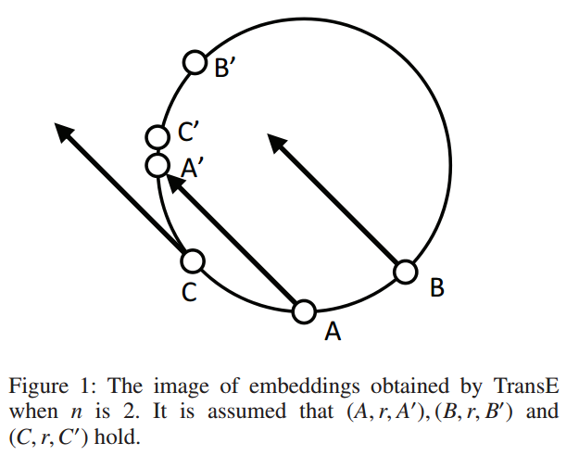
1、 motivation
首先从平面直观的向量和出发，在等腰三角形ΔABC中，有向量公式AB+BC=AC。假设此时||AB||=||BC||=1，且||AC||≠1，那么经过规范化后，||AB'||=||BC'||=||AC'||=1，在三个向量的方向不发生改变的条件下，三角形的三条边是无法闭合的。此时AB+BC≠AC，不满足第一条基本原则，即h+r=t。产生了矛盾。
其次，从向量空间的维度来看，当向量的长度被规定为某个确定的数值后，这些向量所形成的空间实际上被降维了。如在二维平面中，穷尽从原点出发的所有向量，得到的是一个圆；在三维空间中，穷尽从原点出发的所有向量，得到的是一个球面；同理适用于高维空间。当对所有n维实体向量归一化后，实际上将实体嵌入到了n-1维的向量空间中，它是n维空间的surface。若n=2，当关系也被归一化后，则可能出现以下情况：
6
Notes:
（读PPT），在这个图中，假设（A，r，A’），（B，r，B’），（C，r，C’）成立。点表示实体嵌入，箭头表示关系嵌入，实体被映射到圆上，但已知的三元组（A,r,A')，(B,r,B')，(C,r,C')却不能很好地在图中被表示出来。这样的嵌入效果只能勉强朝 h+r ≈ t 方向努力，也会为训练带来阻碍。

Slide 7
2、Model
TorusE就是根据TransE的局限性改进得到的，基本原则沿用了前两条。对于第三条原则，TorusE的解决方式是将映射空间由普通向量空间换成李群。
在TransE的嵌入模型中，向量空间需要满足的条件有：可微流形（局部具有欧几里得性质的空间，可以使用梯度下降法）；空间中的+，-运算可微，是可交换群；可定义性，即能够定义距离函数。TorusE则在这基础之上增加了空间紧致性的条件，从而不再需要归一化。实际上，TransE中的向量空间就是一种可交换李群，但不紧致，因此用紧致的可交换李群作为嵌入空间。
7
Notes:
接下来来看模型，（读PPT）
梯度下降法：简单来说就是一种寻找目标函数最小化的方法。
紧致性：直观地理解就是有界闭集
欧式空间
欧几里得空间就是在对现实空间的规则抽象和推广（从n<=3推广到有限n维空间） 设V是实数域R上的线性空间（或称为向量空间），若V上定义着正定对称双线性型g（g称为内积），则V称为（对于g的）内积空间或欧几里德空间（有时仅当V是有限维时，才称为欧几里德空间）。具体来说，g是V上的二元实值函数，满足如下关系： （1）对称性：g(x,y)=g(y,x)； （2）加性：g(x+y,z)=g(x,z)+g(y,z)； （3）齐次性：g(kx,y)=kg(x,y)； （4）非负性：g(x,x)>=0，而且g(x,x)=0当且仅当x=0时成立。 这里x,y,z是V中任意向量，k是任意实数

Slide 8
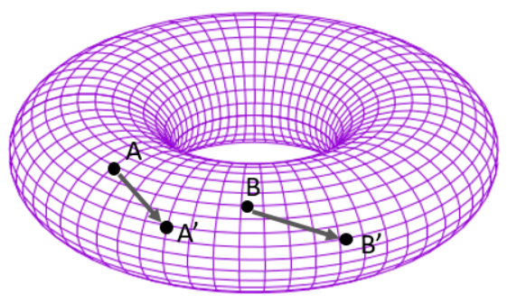
2、Model
李群定义：有限维光滑流形，运算的加法和逆运算都是光滑的映射，即可微、可解析的。
圆环面是一种紧致的可交换李群，呈轮胎状，如下图:
8
Notes:
接下来来看一下李群的定义，（读PPT）
光滑：在其定义域内无穷阶数连续可导
流形：流形学习的观点是认为，我们所能观察到的数据实际上是由一个低维流形映射到高维空间上的。由于数据内部特征的限制，一些高维中的数据会产生维度上的冗余，实际上只需要比较低的维度就能唯一地表示。
举个例子，比如说我们在平面上有个圆，如何表示这个圆呢？如果我们把圆放在一个平面直角坐标系中，那一个圆实际上就是由一堆二维点构成的。
比如一个单位圆： 是一个在圆上的点， 也是一个在圆上的点，但 和 等等很多点是不在这个圆上的。
显然如果用二维坐标来表示，我们没有办法让这个二维坐标系的所有点都是这个圆上的点。也就是说，用二维坐标来表示这个圆其实是有冗余的。
我们希望，如果能建立某一种描述方法，让这个描述方法所确定的所有点的集合都能在圆上，甚至能连续不间断地表示圆上的点，那就好了！
有没有这种方法呢？对于圆来说，当然有！那就是用极坐标。在极坐标的表示方法下，圆心在原点的圆，只需要一个参数就能确定：半径。
当你连续改变半径的大小，就能产生连续不断的“能被转换成二维坐标表示”的圆。所以说，实际上二维空间中的圆就是一个一维流形。
与之相似的，三维空间中一个球面，用x, y, z三个坐标轴确定时会产生冗余（很多在三维空间中的数据点并不在球面上）。但其实只需要用两个坐标就可以确定了，比如经度和维度。
只要给定任何合法的经度和维度，我们就都能保证这个点肯定在球面上！

Slide 9
2、Model
圆环面定义：
一个n维圆环面T^{n}是一个商空间。
T^{n} = R^{n}/~ = { [x] | x属于R^{n} }={ {y属于R^{n} | y~x} |x属于R^{n} }
其中~为等价关系。且此处的y~x等价关系表示y-x属于Zn（整数空间），[x]=x+N表示x所在的等价类。
商空间定义：
R^{n}/~为R^{n}关于~的商集。
要求R^{n}上的r_{i}的~等价关系类，则把R^{n}上所有元素关于r_{i}（i=1,2,…）的全部等价类（一个等价类为一个集合）作为元素形成的集合。也就是集合的集合。
9
Notes:
然后是圆环面的数学定义，Tn是Rn的关于等价关系的商集，（读PPT前半），然后是商空间的数学定义，（读PPT后半）

Slide 10
2、Model
为了更好地理解商集和等价类，首先定义一个等价关系。等价关系需要满足自反性，传递性和对称性。假设等价关系为“朋友关系”，设为~。对于某个社区中的人A，所有与他有朋友关系的人A1,A2,A3…等的集合是A的一个等价类A_set。同理，在该社区中与B有朋友关系的B1,B2,B3…等人形成的集合是B的一个等价类B_set。显然Ai与Bj有可能是同一个人。若将该社区作为实空间，那么该实空间在~等价关系上的商空间为{A_set, B_set, …}。
商空间映射的例子：
∏：x → [x] 从某个 x 映射到该 x 的等价类，从实空间到商空间；
若g为微分同胚映射，有 g：[x] → e^{2πix} 表示从商空间映射到复数空间，g与g⁻¹均无穷可微；
μ([x],[y]) = [x]+[y] 等价于 [x+y] ，因为对于任意N₁,N₂使得 [x] = x+N₁ 和 [y] = y+N₂，都能找到 N₃ 使得 [x+y] = x+y+N₃。
10
Notes:
（读PPT）
微分同胚是适用于微分流形范畴的同构概念。这是从微分流形之间的可逆映射，使得此映射及其逆映射均为光滑（即无穷可微）的

Slide 11
2、Model
商空间中等价类距离函数的定义：
了解了商空间和等价类的概念后，就可以定义在圆环面上的距离函数了。显然，在原空间的某一个向量被映射到圆环面（商空间）上时变成了多个向量（向量的集合）。要度量原空间中两个向量在商空间等价类的距离，则考虑集合之间的距离表示。两个集合之间的距离等于分别从两个集合中随机取出一个向量后，这两个向量之间距离的最小值。也就是 d(S₁,S₂) = min d(x,y), x属于S₁, y属于S₂。
根据不同的空间映射方式，两个等价类之间的距离有多种不同的表示方法。定义了以下三种距离函数，其中，(x',y')属于[x]×[y] 表示x'属于[x]且y'属于[y]
d_{L1}([x],[y]) = min_{(x',y')属于[x]×[y]} || x'-y' ||₁ ，度量商空间中等价类的距离，利用集合距离的表示方法映射到实空间R^{n}计算，使用L₁范数。
d_{L2}([x],[y]) = min_{(x',y')属于[x]×[y]} || x'-y' ||₂ ，同理，使用L₂范数。
d_{el2}([x],[y]) = || g([x]) - g([y]) ||₂ = || e^{2πix} - e^{2πiy} ||₂ ，映射到复数空间中，使用L₂范数计算。
11
Notes:
（读PPT）

Slide 12
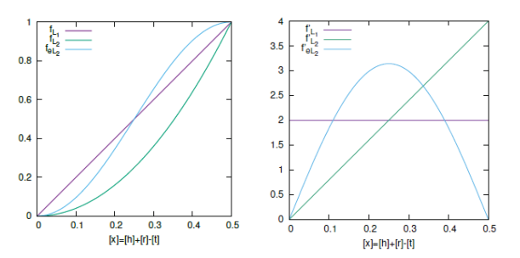
2、Model
TorusE模型
通过将嵌入空间定义在圆环面上，TorusE克服了TransE的局限性。模型设计如下。
TorusE所使用的距离函数f由上文定义的距离函数d构造，对应有三种：
f_{L1}(h,r,t) = 2d_{L1}( [h]+[r], [t] )
f_{L2}(h,r,t) = ( 2d_{L2}( [h]+[r], [t] ) )²
f_{eL2}(h,r,t) = ( d_{eL2}( [h]+[r], [t] ) / 2 )²
训练时对基本原则 h+r=t 也变成了 [h]+[r]=[t]。
12
Notes:
n=1时TorusE的评分函数及其导数图。fL1，fL2和feL2看起来很相似，但是它们的导数却出人意料地不同。fL 1是常数，fL 2在x=0有一个消失点，feL 2在x=0和x=0.5有两个消失点。
这些影响通过梯度下降学习得到的嵌入。

Slide 13

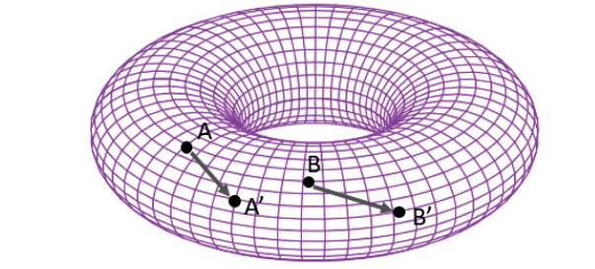
2、Model
损失函数为：
其中f_{d}是上述三种距离函数中的一种。除了归一化操作和损失函数的定义，算法的其他步骤与TransE一致。
13
Notes:
其中[x]+表示x的正部分，γ>0是一个边缘超参数，fd∈{fL1，fL2，feL2}。
TorusE不需要任何正则化和正则化计算时间，因此它有望比TransE更具伸缩性。
图3显示了TorusE获得的嵌入图像。说明了三元组（A，r，A ）和（B，r，B ）的嵌入。请注意，圆环体上的[A ]-[A]和[B ]-[B]类似

Slide 14
2、Model
计算技巧:
观察基础距离函数d的定义，
例：d_{L1}([x],[y]) = min_{(x',y')属于[x]×[y]} || x'-y' ||₁
在真正运算时，并非穷尽[x]×[y]中所有的x'和y'。充分利用等价关系的表达一致性，所有的x'和y'都可以被表示为x'=x+N₁，y'=y+N₂，其中N₁和N₂为向量。求min(x'-y')，即选取最佳的N₁和N₂。但是要如何选取呢？由于x'和y'都是n维向量，则可以分开考虑元素x_{i}和y_{i}。选取某个N₁或N₂，也就是为每一对x_{i}和y_{i}选取合适的n_{i}。也就是说，只要使得每个(x_{i}-y_{i})取得最小值即可。由于n_{i}为整数，因此最小值必然在[0,1)之间。
14
Notes:
接下来是算法的一个计算技巧，（读PPT）

Slide 15
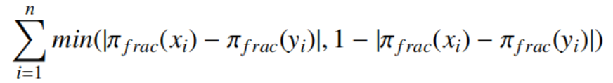


2、Model
举个例子，对于一维的x和y，若x=0.5，y=3.8，那么[x]和[y]的最小距离应为多少？首先[x] = {…,-0.5,1.5,2.5,…}，[y] = {…,2.8,3.8,4.8,…}。显然，有多种选取方法使得[x]和[y]的距离最小，如2.5和2.8，1.5和1.8等。这个时候可以发现，等价类中元素的整数部分对于求距离没有任何作用，因此只需考虑小数部分即可。从而计算方式变为，x取整为0.5，y取整为0.8，从而距离为0.3。
如前所述，对于n维向量，则每一维都需要进行求取小数部分的操作。基于L₁范数的距离函数的计算式可以表示为：
其中π表示取整函数：
从而简化了计算
15
Notes:
表2列出了一些典型的基于翻译的模型和本文的模型的评分函数和参数总数。可以明显看出，对于每个三元组，本文的模型中的参数数量仅比最简单的TransE多一个，而比其他的少得多，这表明了本文的方法的效率较高。

Slide 16
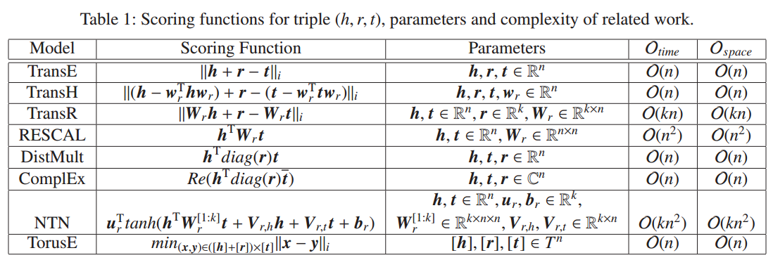
2、Model
16
Notes:
表1列出了相关模型的评分函数和复杂度。虽然ComplEx是一个双线性模型，TorusE是一个基于翻译的模型，但是它们有很强的相似性。通过g在Cn上映射[h]、[r]和[t]，并将g（[r]）标识为相应的对角矩阵，
−2 feL2（h，r，t）+1=fComplEx（h，r，t）成立。双线性模型被训练成使三元组的分数最大化，而基于翻译的模型被训练成使三元组的得分最小化。
因此，含feL2的TorusE可以被认为是T n⊂Cn上的一种更受限制和更少冗余的复杂版本。
请注意，TransE的一些扩展，如TransG和pTransE，可以通过将嵌入空间从实向量空间更改为圆环来直接应用于TorusE

Slide 17
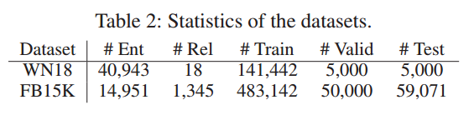
3、实验
Datasets
17
Notes:
这个是实验所采用的数据集，分别是WN18和FB15K

Slide 18
3、实验
链路预测
为了评估TorusE的可扩展性，我们通过改变模型的维数来测量训练TorusE一个周期所需的时间。
我们还采用与TransE相同的方式进行链接预测任务（Bordes等人，2013）。对于每个测试三元组，头（或尾）由每个实体替换。然后利用模型计算出每一个被破坏的三元组的得分，并根据得分得到实体的排名。我们称之为“原始”排名。
在我们的实现细节中，对于TransE，TorusE通过随机梯度下降进行优化。对于每个历元，我们随机地将训练三元组分成100组，并为每组更新嵌入参数。由于数据集只包含正三元组，我们采用“Bern”方法（Wang等人，2014年）进行负采样。
与其他嵌入方法相比，不需要正则化。
我们进行了网格搜索，为每个数据集找到合适的超参数。维度被固定为10000，因为高维模型在实践中会产生更好的结果。我们从{2000，1000，500，200，100}中选择边距γ，从{0.002，0.001，0.0005，0.0002，0.0001}中选择学习率α。评分函数fd选自{fL1，fL2，feL2}。最佳模型由MRR在验证集上通过“过滤”排名选出。
优化配置如下：WN18为γ=2000，α=0.0005，fd=fL1；FB15K为γ=500，α=0.001，fd=feL2
18

Slide 19
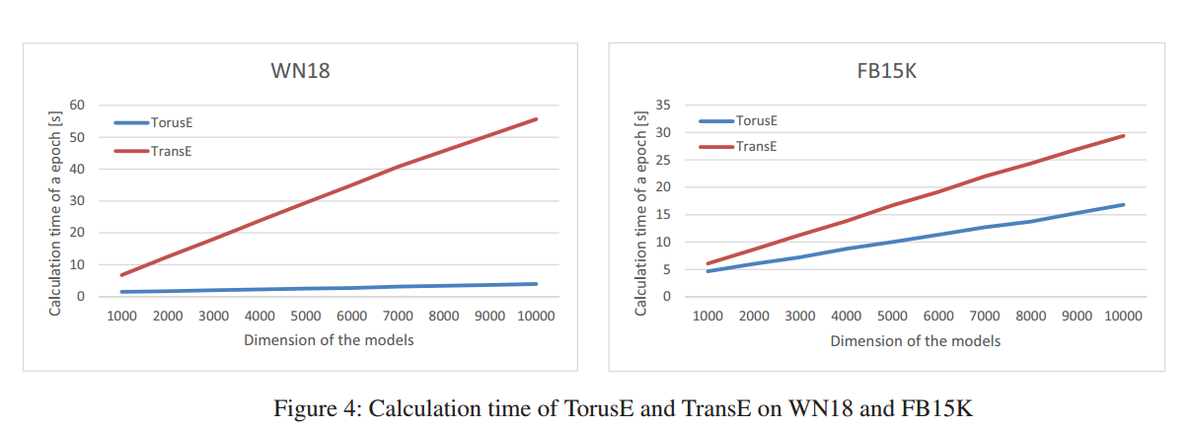
3、实验
TorusE的扩展性实验
图4显示了TorusE和TransE的计算时间。它们是通过使用单个GPU（NVIDIA Titan X）来测量的。WN18的TorusE评分函数为fL1，FB15K的评分函数为feL2，两个数据集的TransE的评分函数均为L2范数。
19
Notes:
对于WN18数据集，当维数为10000时，TransE需要55.6秒来完成一个历元。另一方面，当尺寸为10000时，TorusE需要4.0秒，因此TorusE比TransE快11倍。
这主要是由于TransE的正则化，因为所有实体嵌入的规范化计算都是耗时的。
对于FB15K，TransE完成一个历元需要29.4秒，当尺寸为10000时，TorusE需要16.8秒，因此TorusE比TransE快。FB15K含有比WN18更多的三倍体。因此，TorusE花在FB15K上的时间比WN18长。然而，TransE所需时间较少。这是因为数据集中包含的实体的数量。WN18的实体数远远多于FB15K的实体数。

Slide 20
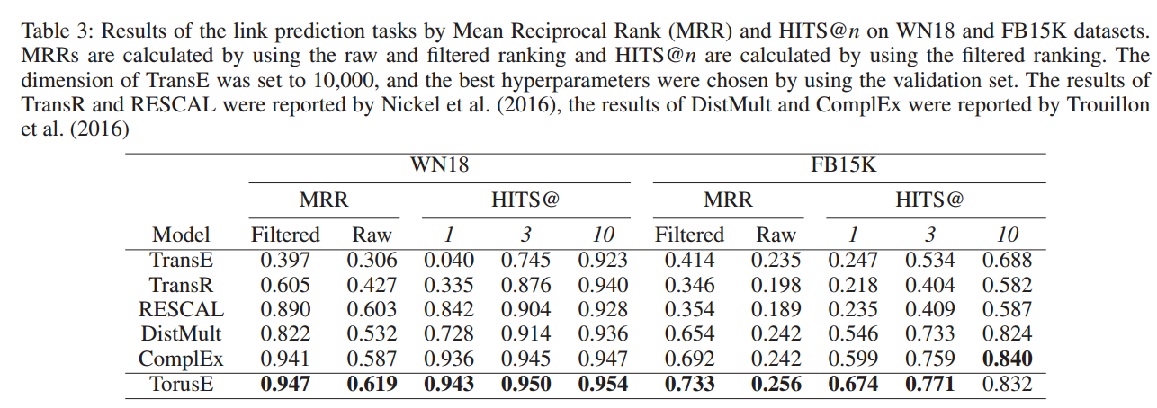
3、实验
链路预测任务的精度
20
Notes:
链路预测任务的结果如表3所示。本文的方法TorusE在所有指标上都优于所有其他模型，除了在FB15K的hit@10上，TorusE排名第二，与最佳模型ComplEx的差异仅为0.8%。
TransE和扩展的TransE模型在hit@10上表现较好，但是他们在hit@1上表现并不好。本文认为这种现象是由模型的正则化引起的，TorusE避免了正则化。
因此，TorusE在hit@1上表现良好。TorusE相比于TransE，在WN18和FB15K的hit@1分别改进了90.3%和42.7%
相比于DistMult和ComplEx，Torus的表现也要优于他们

Slide 21
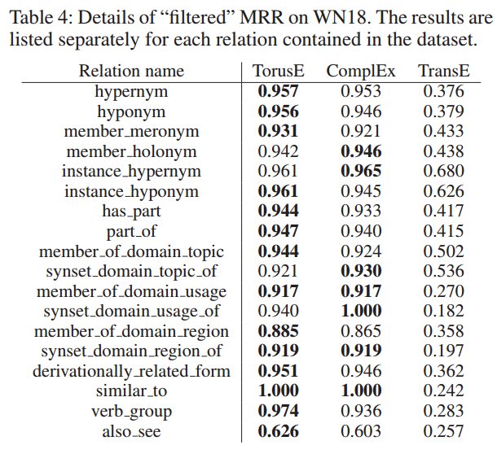
3、实验
链路预测任务的精度
21
Notes:
WN18上每个关系的MRR详情如表4所示。对于许多关系，TorusE的性能等于或优于ComplEx。如前所述，TransE原则的问题在于它不能处理1-N、N-1或N-N关系。然而，TorusE似乎能正确地预测这种关系中的实体，尽管它使用了与TransE相同的原理。

Slide 22
4、结论
本文贡献如下：
本文指出了TransE的问题：正则化。正则化与原理相冲突，降低了链路预测任务的精度
为了解决这个问题，本文使用与TransE相同的原理来改变嵌入空间。通过嵌入紧空间，不再需要正则化。通过寻找合适的空间，阐明了嵌入空间的必要条件
本文证明了一个李群可以满足所有的条件。然后，本文引入了一个环面，它是一个易于实现的紧李群
本文提出了一个新的模型TorusE，它是一个在圆环上嵌入实体和关系的模型。与其他模型不同，它不使用任何正则化嵌入。在WN18和FB15K数据集上，TorusE在链路预测任务方面的性能优于最先进的模型，并且实验表明它比TransE更快。
22
Notes:
（读PPT）

Slide 23
4、结论
在以后的工作中，作者将考虑其他嵌入空间，因为作者只使用了一个环面，尽管作者已经证明了所有的李群都可以用作嵌入空间。作为另一种方法，我们将尝试将TorusE与其他扩展的TransE模型相结合。这些模型中的一些可以直接应用于圆环体，方法是将嵌入空间从向量空间变换为圆环体。
23
Notes:
（读PPT）

Slide 24
谢谢！
24

